Slide 1
ВОЕННА АКАДЕМИЯ “Г. С. РАКОВСКИ”
“БЪЛГАРСКА АРМИЯ- СТРУКТУРА, ВЪОРЪЖЕНИЕ, ЕКИПИРОВКА”
2014

Slide 2
СЪДЪРЖАНИЕ:
ВЪВЕДЕНИЕ ЗА БЪЛГАРСКАТА АРМИЯ
СТРУКТУРА НА СВ, ВМС и ВВС.
ВЪОРЪЖЕНИЕ НА ВОЕННОСЛУЖЕЩИТЕ
ЕКИПИРОВКА НА ВОЕННОСЛУЖЕЩИТЕ

Slide 3
ВЪВЕДЕНИЕ ЗА БЪЛГАРСКАТА АРМИЯ
Българската армия е национална институция, основа на българските въоръжени сили
Българската армия включва:
Съвместно командване на силите и военни формирования на пряко подчинение на командващия на СКС;
Три вида въоръжени сили - Сухопътни войски, Военновъздушни сили, Военно морски сили.

Slide 4
Йерархична структура на БА
Стратегическо ниво
Стратегическпо ниво
Щаб по отбраната
Оперативно ниво
СКС
СВ
ВВС
ВМС
Тактическо ниво
Военни формирования от видовете ВС

Slide 5
1.СТРУКТУРА НА СКС, СВ, ВМС и ВВС.
1.1. СТРУКТУРА НА СКС.
Съвместното командвне на силите се ръководи от командващ, подпомаган от щаб;
Командващият на СКС осъществява командването и оперативното управление на пряко подчинените му военни формирования, както и командването на формирования от видовете ВС при провеждане на съвместни операции.

Slide 6
Командващ на СКС
ЩАБ на СКС
Военни формирования подчинени на СКС

Slide 7
1.2. СТРУКТУРА НА СВ.
Формированията в СВ се класифицират съобразно функционален признак (приложението им в бойните операционни системи) и се подразделят на следните елементи: бойни, за бойно осигуряване и поддръка, за логистична поддръжка и командно-поддържащи.

Slide 8
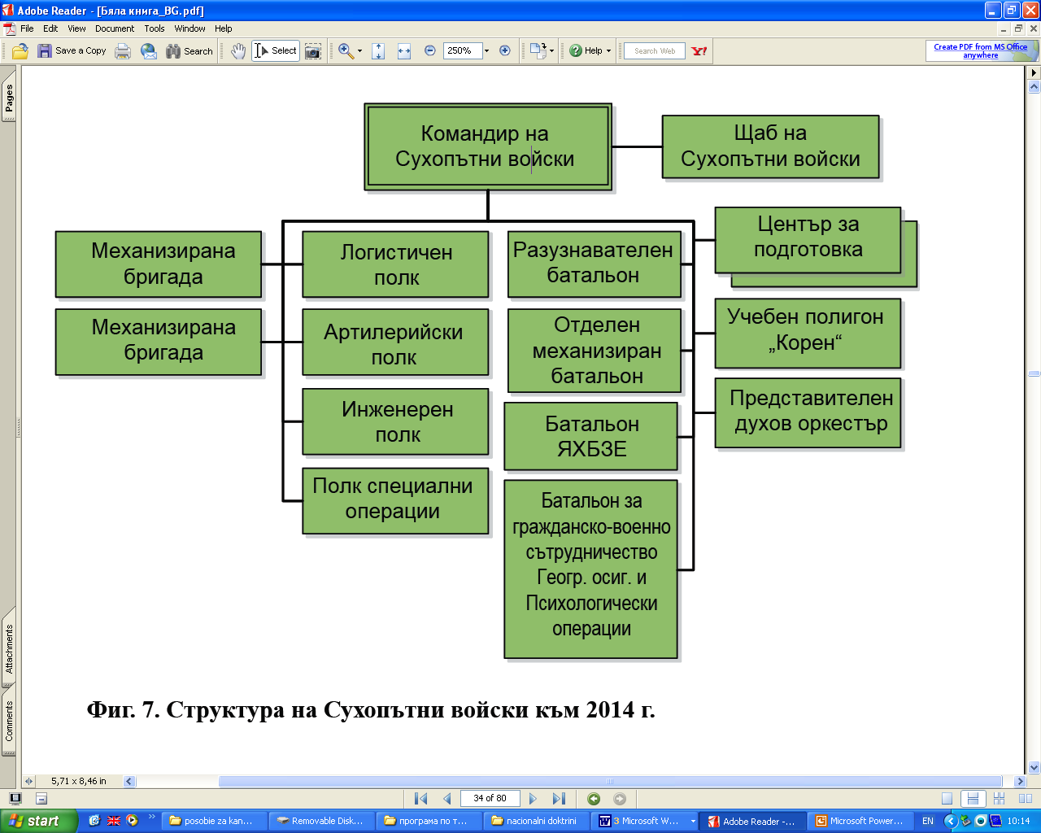
Структура на СВ към 2014г.

Slide 9
1.3. СТРУКТУРА НА ВМС.
Структура на ВМС към настоящият момент е следната:
Командване на Военноморските сили и формирования подчинени на командване на ВМС:
Командване на
ВМС
омваб
мсро
боскип
ХС
ооер
био
МОЦ
Осигур.форм.
Военноморска база - ВМС
Щаб на вмб
ПБ - Варна
ПБ - Бургас
ФОКУК
СВиБ
РР
ПСС
СВиБ
РР
ПСС
дпк
дпк
дмчк
дксн
брадн

Slide 10
1.4.СТРУКТУРА НА ВВС.
1.4.1. Родове войски във ВВС
- Авиация;
- Зенитно-ракетни войски;
- Радиотехнически войски;
- Сили за логистично осигуряване;
- Сили за комуникационна, информационна и навигационна поддръжка (КИНП).

Slide 11
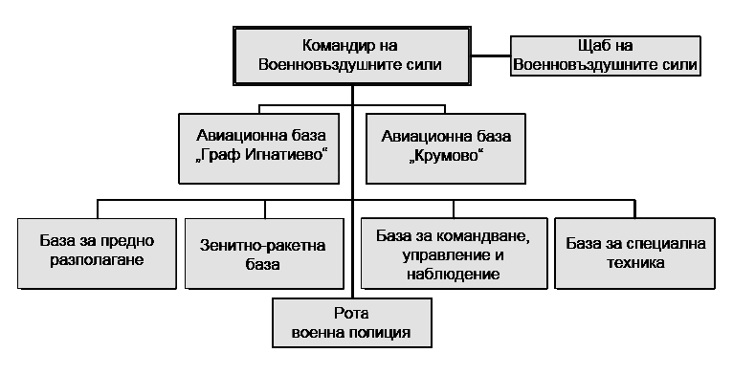
1.4.2. Структура за командване и управление

Slide 12
Изводи:
1.Българската армия в структурно отношение е изградена на стратегическо, оперативно и тактическо ниво със структурирани щабове и подчинени на тях военни формирования

Slide 13
2.ВЪОРЪЖЕНИЕ НА ВОЕННОСЛУЖЕЩИТЕ
КЛАСИФИКАЦИЯ НА ВЪОРЪЖЕНИЕТО
- ЛИЧНО ВЪОРЪЖЕНИЕ
- ИНДИВИДУАЛНО ВЪОРЪЖЕНИЕ
- КОЛЕКТИВНО (ВЪОРЪЖЕНИЕ НА ПОДРАЗДЕЛЕНИЯТА) ВЪОРЪЖЕНИЕ

Slide 14
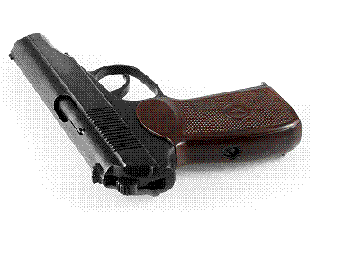
ЛИЧНО ВЪОРЪЖЕНИЕ НА ВОЕННОСЛУЖЕЩИТЕ
ПИСТОЛЕТ “МАКАРОВ”

Slide 15
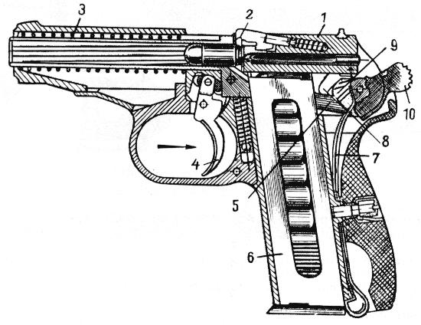
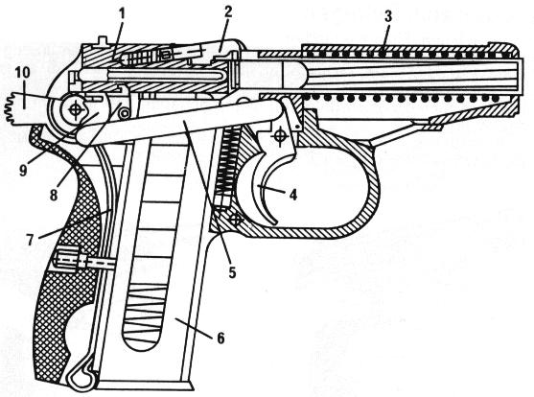
УСТРОЙСТВО
Легенда:1) Затвор; 2) Изхвърляч; 3) Възвратна пружина;
4) Спусък; 5) Спускателен лост; 6) Пълнител;
7) Бойна пружина; 8) Шептало; 9) Разединител;
10) Чукче;

Slide 16
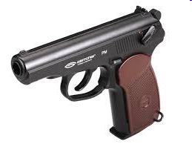
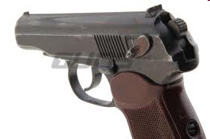
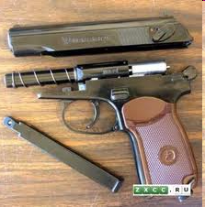
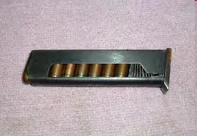
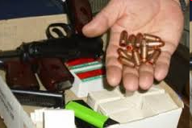
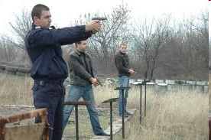
ОСНОВНИ ХАРАКТЕРИСТИКИ
Маса – 0.73 кг (празен) / 0.81 кг (зареден);
Дължина – 161.5 мм;
Дължина на цевта – 93.5 мм;
Пълнител – 8 патрона;
Боеприпаси – 9 х 18 мм ПМ;
Скорострелност – 25 изстрела в минута;
Начална скорост на куршума при цевта – 315 метра в секунда;
Ефективна стрелба – 50 метра.

Slide 17
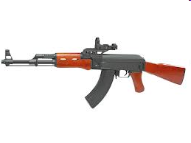
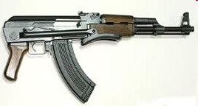
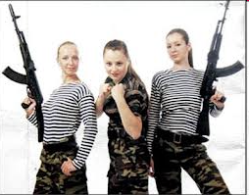
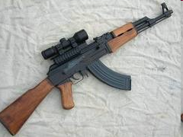
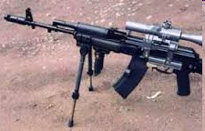
ИНДИВИДУАЛНО ВЪОРЪЖЕНИЕ НА ВОЕННОСЛУЖЕЩИТЕ
АВТОМАТ “КАЛАШНИКОВ”

Slide 18
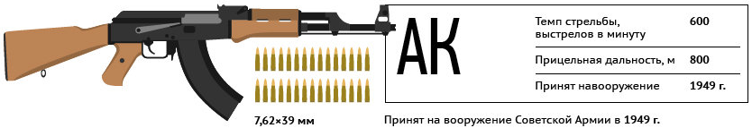
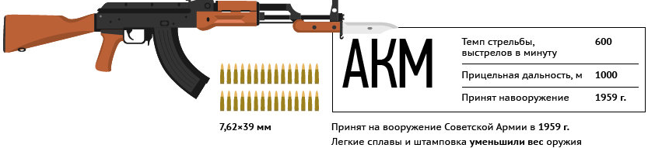
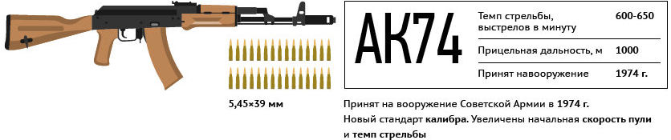
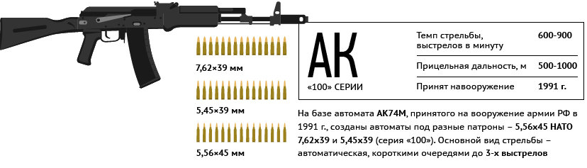

Slide 19
ОБЩИ ДАННИ
Националност | Русия СССР
Тип | Автомат(Щурмова пушка)
Варианти | АК, АКС, АКМ, АКМС, АКМН, АКМСН, АКМСУ.
Габаритни характеристики
Маса | 3,8 (без патрони и щик) 0,33 (празен пълнител); 0,82 (зареден пълнител)
Дължина | 870 мм, 645 мм на АКС
Дължина на цевта | 415 мм
Работни характеристики
Действие | газово-възвратно
Пълнител | 30 патрона (стандартен пълнител)
Боеприпаси | 7,62 x 39 мм
Мерни прибори | железен мерник/допълнителни оптически мерници, изискващи специална рама/
Скорострелност | 600 изстр./мин
Начална скорост | 715 м/сек
Ефективна стрелба | 400 м

Slide 20
КОЛЕКТИВНО ВЪОРЪЖЕНИЕ
Колективно въоръжение е това въоръжение, което за да се използва , е необходимо наличието на повече от един военнослужещ. Организационно колективното оръжие се използва от Екипаж или разчет.
то се числи в рамките на формированията, които организационно са сведени в:
отделения,
взводове,
роти,
батальони,
Звена,
ескадрили,
дивизиони и др.

Slide 21
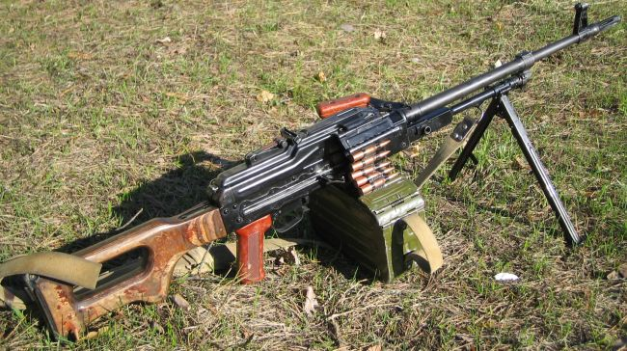
КОЛЕКТИВНО ВЪОРЪЖЕНИЕ
7,62мм картечница ПК

Slide 22
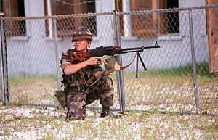
ПК (Пулемёт Калашникова)
Националност | Съветски Съюз
Тип | Картечница
Изобретател | Михаил Калашников
Дата на създаване | 1960
Боеприпаси | 7,62×54 мм R
Действие | отвеждане на барутните газове
Скорострелност | 650 изстр./мин
Начална скорост | 825 м/сек
Ефективна стрелба | 1000 м
Маса незареден | 8,99 кг; 12,48 кг на тринога
Маса зареден | {{{масазареден}}}
Дължина | 1173 мм
Цев | 658 мм
Вместимост на пълнителя | 100 - 250 в зависимост от пълнителя.
Мерни прибори | механичен

Slide 23
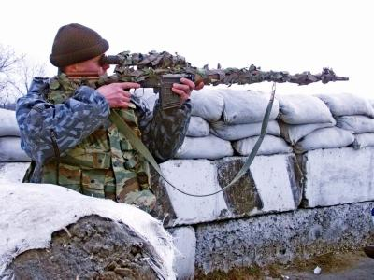
КОЛЕКТИВНО ВЪОРЪЖЕНИЕ
7,62мм СВД Драгунов

Slide 24
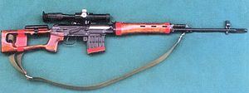
СВД
Националност | Русия СССР
Тип | Снайперова пушка
Изобретател | Евгений Драгунов
Дата на създаване | 1963
Продължителност на обслужване | 1963 - досега
Боеприпаси | 7,62x54R
Действие | газово-възвратно, полуавтоматична
Скорострелност
Начална скорост | 830 м/сек
Ефективна стрелба | 800+ м (1 200+ м с оптически мерник)
Маса незареден | 4,31 кг
Маса зареден
Дължина | 1225 мм
Цев | 610 мм
Вместимост на пълнителя | 10 бр.
Мерни прибори | ПСО-1 (4х24)
Варианти | СВД Драгунов, СВД Драгунов Тигър, ТСВ, СВДС-А, СВДС-Д, СВУ, СВУ-АС, СВДК, СВДМ

Slide 25
КОЛЕКТИВНО ВЪОРЪЖЕНИЕ (НА ФОРМИРОВАНИЯТА)
В ТАНКОВИТЕ ФОРМИРОВАНИЯ
Танк Т-72;
В МЕХАНИЗИРАНИТЕ ФОРМИРОВАНИЯ
Бойна машина на пехотата БМП-1, БМП-23, БТР-60ПБ-МД1, М1117 “ГАРДИЪН”;
В АРТИЛЕРИЙСКИТЕ ФОРМИРОВАНИЯ
самоходна артилерийска установка 2С-1;

Slide 26
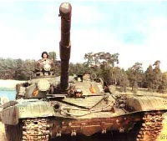
ВЪОРЪЖЕНИЕ В ТАНКОВИТЕ ФОРМИРОВАНИЯ
Танк Т-72- ОБЩА ИНФОРМАЦИЯ
ОПРЕДЕЛЕНИЕ: Танкът е бронирана верижна машина, с чисто тегло не по-малко от 16,5 метрични тона притежаваща оръдие с калибър не по-малък от 75 мм и ъгъл на завъртане на същото в хоризонтална плоскост на 360⁰.
В БА след 1944 г. на въоръжение са
били танковете:
Т-34
Т-54
Т-55
Т-62
Т-72
ИСТОРИЯ НА ТАНКА Т-72
Той е произведен в Русия през 1974 година. От годината на неговото първо производство до сега са му извършвани множество модернизации.Произвежда се също в Чехия, Полша и Словакия.

Slide 27
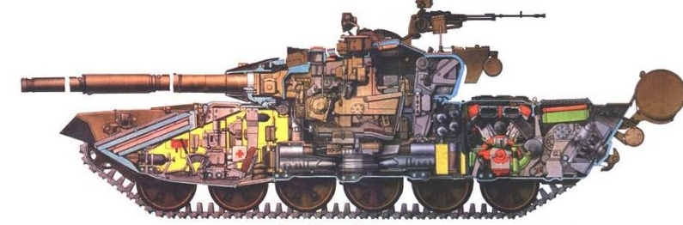
Назначение и компановка
ОТДЕЛЕНИЕ “УПРАВЛЕНИЕ”
БОЙНО ОТДЕЛЕНИЕ
МОТОРНО-ТРАНСМИСИОННО ОТДЕЛЕНИЕ
НАЗНАЧЕНИЕ: Да унищожава бронираните бойни средства на противника, неговите укрепени съоръжения и личен състав.

Slide 28
УСТРОЙСТВО
ТАНКЪТ СЕ СЪСТОИ ОТ:
КОРПУС
КУПОЛА
ВЪОРЪЖЕНИЕ
СИЛОВА УСТАНОВКА
СИЛОВО ПРЕДАВАНЕ
ХОДОВА ЧАСТ
СИСТЕМИ ЗА УПРАВЛЕНИЕ

Slide 29
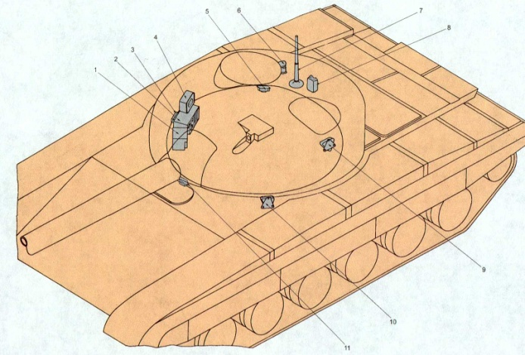
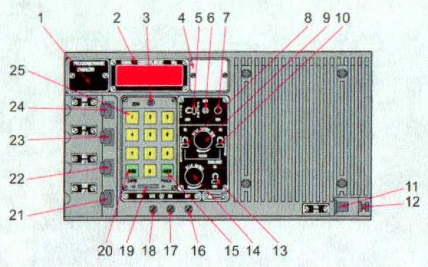
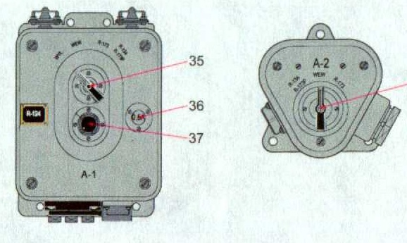
СИСТЕМИ ЗА УПРАВЛЕНИЕ
Радиостанция Р173 М - 1 бр.
Танково разговорно устройство- Р-124 - 1 бр.
включващо апарат А-1 и А 2

Slide 30
ТАКТИКО-ТЕХНИЧЕСКИ ХАРАКТЕРИСТИКИ
ТЕГЛО
ЕКИПАЖ
ГАБАРИТНИ РАЗМЕРИ
ЕКСПЛОАТАЦИОННИ ПОКАЗАТЕЛИ

Slide 31
Тегло: 41 тона
0 10 20 30 40 50 60 тона

Slide 32
ЕКИПАЖ:
ЕКИПАЖЪТ СЕ СЪСТОИ ОТ ТРИМА ЧОВЕКА:
КОМАНДИР- РАЗПОЛАГА СЕ В КУПОЛАТА ОТ ДЯСНАТА СТРАНА НА ОРЪДИЕТО
ВОДАЧ- РАЗПОЛАГА СЕ В СРЕДАТА НА ПРЕДНАТА ЧАСТ В КОРПУСА НА МАШИНАТА
МЕРАЧ-ОПЕРАТОР – РАЗПОЛАГА СЕ В КУПОЛАТА ОТ ЛЯВАТА СТРАНА НА ОРЪДИЕТО

Slide 33
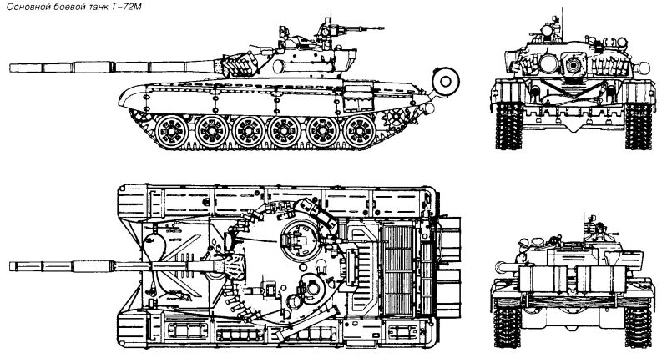
ГАБАРИТНИ РАЗМЕРИ:
Височина – 2190 мм
Дължина с оръдието напред – 9530 мм
Дължина по калниците – 6860мм
Широчина -3460 мм

Slide 34
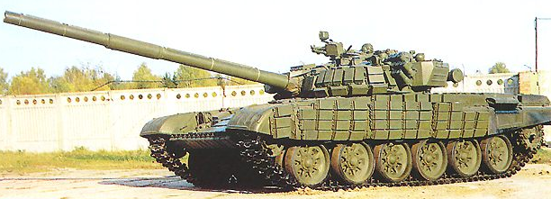
ЕКСПЛОАТАЦИОННИ ПОКАЗАТЕЛИ

Slide 35
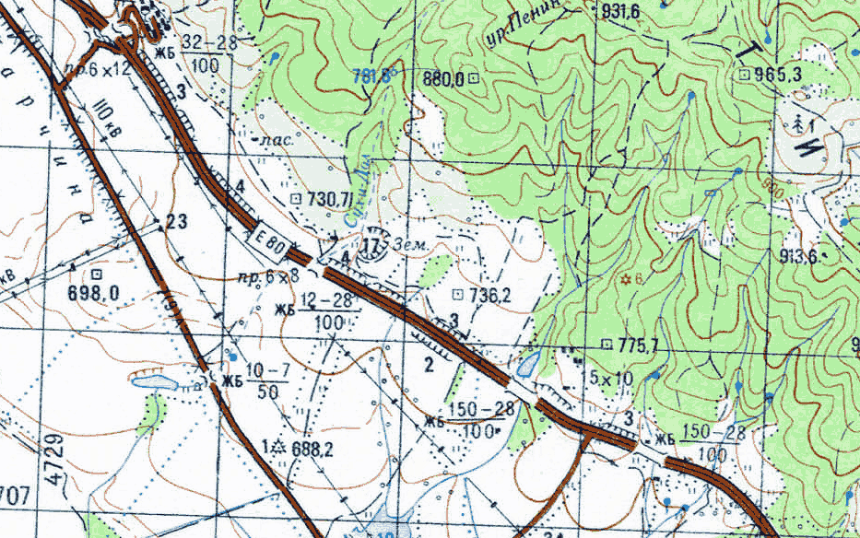
МАКСИМАЛНА СКОРОСТ ПО ШОСЕ- 65км/час
МАКСИМАЛНА СКОРОСТ ПО ЧЕРЕН ПЪТ -35 км/час

Slide 36
ВЪЗМОЖНОСТИ НА ТАНКА Т 72 ДА ПРЕОДОЛЯВА ПРЕПЯТСТВИЯ

Slide 37
РОВ С ШИРОЧИНА 2,8 МЕТРА
2.8m

Slide 38
НАДЛЪЖЕН НАКЛОН ОТ 30 ГРАДУСА
30⁰

Slide 39
ПРЕОДОЛЯВА ВОДНА ПРЕГРАДА ПОД ВОДА
Максимална дълбочина на водната преграда- до 5 метра
Дължина на водната преграда – до 1000 метра

Slide 40
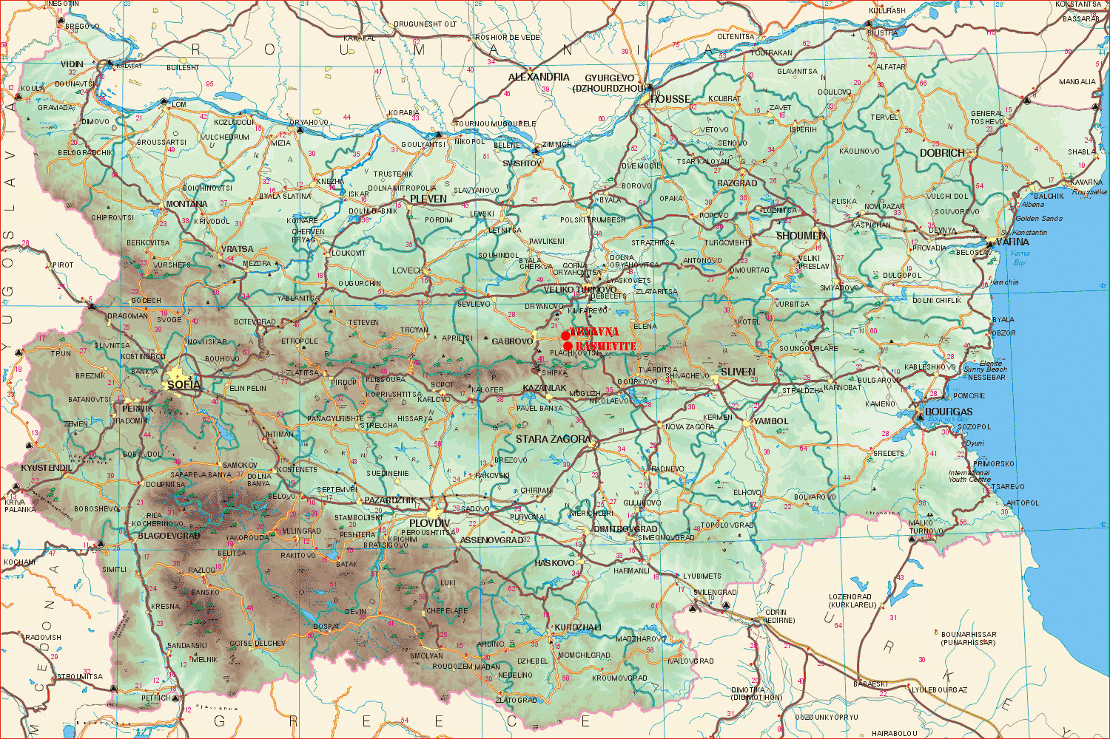
С ПЪЛНИ РЕЗЕРВОАРИ ТАНКА МОЖЕ ДА ИЗМИНЕ ПО ШОСЕ 300КМ

Slide 41
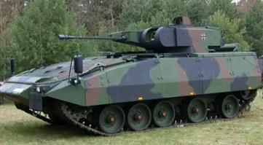
ЕФЕКТИВНА ДАЛЕЧИНА НА ПОРАЗЯВАНЕ НА ЦЕЛИТЕ- ДО 2000 М
до 2000 метра

Slide 42
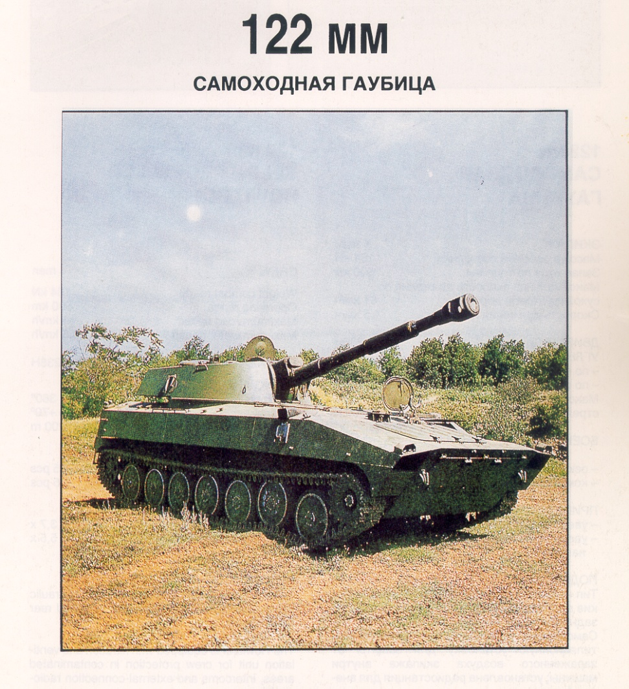
ВЪОРЪЖЕНИЕ В АРТИЛЕРИЙСКИТЕ ФОРМИРОВАНИЯ - 122 мм САУ- 2С1
2С1 Гвоздика Тактико-технически данни
тип | самоходна гаубица
дължина | 7,26 м
ширина | 2,85 м
височина | 2,725 м
тегло | 15,7 т
окачване | торсионно
макс. скорост | 61,5 км/ч (по шосе) 30 км/ч (прес. терен)
запас от ход | 500 км (по шосе)
основно въоръжение | 122-мм гаубица 2А18 (40 сн.)
допълнително въоръжение | няма
броня | 20 мм
силова установка | дизелов 300 к.с. (220 kW)
екипаж | 4 души

Slide 43
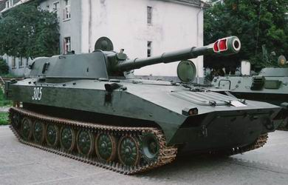
Калибър, мм | 122
Ъгъл на обстрела, градуси
Хоризонтален | 360
Вертикален | -3....+70
Максимална далекобойност, м | 15 200
Снаряди | 40
Скорострелност (изстр./мин) | 4 - 5
Време за привеждане в боен режим и обратно, мин | макс. 2
Екипаж | 4
Маса при пълно бойно снаряжение, кг | 15 700±2%
Габаритни размери, мм
дължина | 7 260±50
ширина | 2 850±30
височина | 2 725±50
122 мм САУ- 2С1

Slide 44
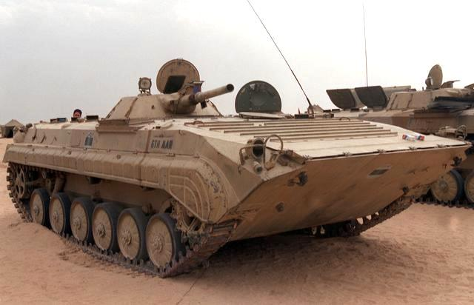
ВЪОРЪЖЕНИЕ В ПЕХОТНИТЕ ФОРМИРОВАНИЯ : БМП-1

Slide 45
ОСНОВНИ ХАРАКТЕРИСТИКИ НА БМП-1 обр.1966 г.:
Бойна маса, кг | 12 600
Екипаж (десант), чов. | 3 (8)
Основни размери, мм:
– Дължина по корпуса (с оръдието напред) | 6460...6735 (–)
– Широчина | 2940
– Височина | 1881...2068
– Клиренс | 370
Въоръжение:
– 73-мм оръдие 2А28 «Гром» – 7,62-мм сдвоена картечница ПКТ – ПУ ПТРК 9М14М «Малютка» | 1 (40) 1 (2 000) 1 (4)
Ъгъл за вертикално насочване, град. | -4...+30
Прибори за примерване | 1ПН22М1 (перископич., днев./нощ.)
Количество на амбразурите (от тях за картечница) | 9 (2)
Средства за димна завеса | ТДА
Тип и марка на двигателя | дизел УТД-20
Максимална мощност.(кВт) | (220,8)
Брой на цилиндрите | 6 (V-обр.)

Slide 46
Вместимост на горивните резервоари, л | 462
Трансмисия | многодисков главен фрикцион със сухо триене, 5-скоростна механична предавателна кутия, планетарни 2- степенни механизми за завиване, планетарни едностепенни странични предавания
Максимална скорост (при плаване), км/ч: | 65 (7...8)
Запас от ход, км | 500...600
Преодолявани препятствия:
– изкачване, град. | 35
– ров, м | 2,5
– стена, м | 0,7
Бронировка, мм | 6...26
Радиостанция | Р-123М
ТПУ | Р-124
Навигационна аппаратура | ГПК-59

Slide 47
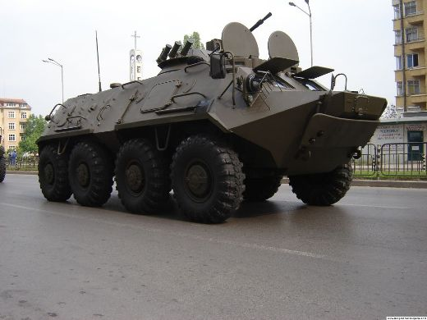
БТР-60ПБ-МД-1

Slide 48
Характеристики на БТР 60 ПБ-МД-1
Тип | брониран, плаващ
Бойно тегло Екипаж Въоръжение : Среден разход на гориво на 100 км. Пробег без дозареждане Балистична защита | 10 500 кг.; 3 души плюс 6 десант 14,5 мм картечница 7,62 мм ПКТ 54 л. 800 км около ниво 1 по STANAG 456900
Дизелов двигател | „Къминз” – САЩ с работен обем 5,9 л и максимална мощност 250 кс. Последно поколение, отговарящ на нормите за екология „ЕВРО - 3”. Осигурява пробег на машината без ремонт 500000 км.
Скоростна кутия | автоматична, планетарна с компютърно управление – фирма „АЛИСОН” – САЩ
Трансмисионен блок | с дистанционно електропневматично управление

Slide 49
Странични люкове | за повишаване защитеността на личния състав при дисантиране.
Отоплителна система | – индивидуална печка тип „ВЕБАСТО” – с топлинна мощност 5 кв.
Климатична система | климатизатор тип „ВЕБАСТО” – с хладилна мощност 5 кв.
Противопожарна система | с автоматично действие.
Система за маскировка | „ТУЧА” – с 8 залпа
нощни прибори – на командира, мерача и водача | пасивен тип
Радиостанции | КВ и УКВ, с криптомодул и GPS.

Slide 50
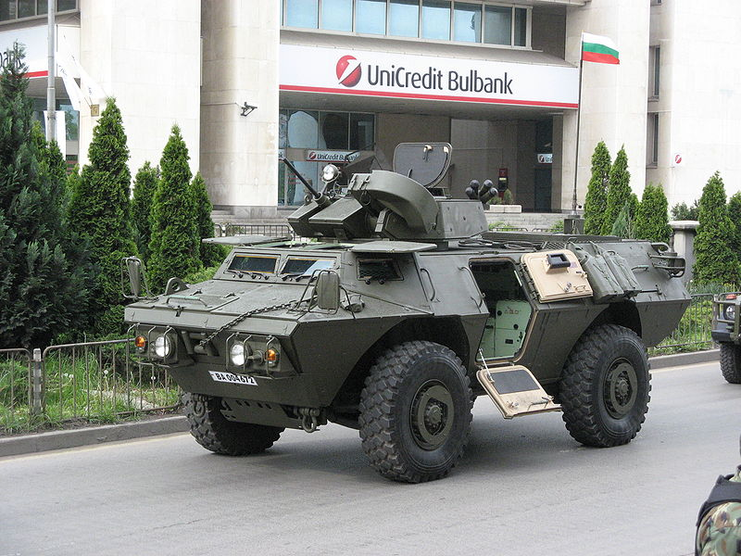
ASV M 1117 “GUARDIAN”

Slide 51
Характеристики на
ASV M 1117 “GUARDIAN”
тип | бронирана, колесена, с колесна формула 4Х4;
бойно тегло | 13 585 кг.;
екипаж | 3 души плюс 2 десант
купола, въоръжение, мерни и наблюдателни прибори | сдвоен МК19 MOD3 с място за 96 готови 40 мм гранати и 14 затворени кутии за тях; М48 12,7 мм НВ с 200 патрона и 6 затворени кутии за тях; М36 – дневен и нощен мерник, с пасивен бинокулярен електронно – оптичен нощен прибор на водача; 7 перископа; с ръчно и автоматично хоризонтално насочване. Възможност за монтиране на куполата на 7,62 мм картечница ПКН.
среден разход на гориво на 100 км. - пробег без дозареждане | по черен път – 60 л.; 666 км;

Slide 52
балистична и противоминна защита | нивото на балистична и противоминна защита превишава 3 – то по STANAG 4569 (покрива на машината осигурява допълнителна защита от 60 – мм мини).
система за оптико – електронно противодействие | осигурява противодействие на високо – точни оръжия с лазерно целеуказване и топлинни глави за самонасочване; 8 димни гранати, изстрелвани на разстояние 55 -/⁺15 м;
КИС | УКВ и КВ радиостанции, софтуер (за предаване на данни по STANAG 5066; инсталиране на Windows 2000 /НР/ Vista; визуализация на GPS – координати), интерком и преносим компютър – осигурява съвместимост с полевата КИС на БА;

Slide 53
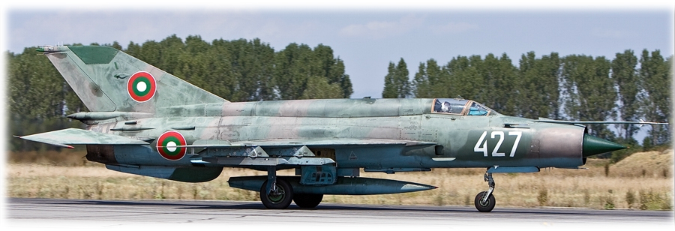
ВЪОРЪЖЕНИЕ В АВИАЦИОННИТЕ ФОРМИРОВАНИЯ
МиГ-21
Notes:
Автомобилна техника:

Slide 54
ЛЕТАТЕЛНИ ХАРАКТЕРИСТИКИ
РАЗМАХ НА КРИЛАТА - 7, 154 м
ДЪЛЖИНА - 14, 70 м
ВИСОЧИНА - 4, 71 м
ПЛОЩ НА КРИЛАТА - 23, 00 м²
ТЕГЛО - празен - 5800 кг
- нормално - 8725 кг
- максимално - 10400 кг
ЗАПАС ОТ ГОРИВО - 2390 л
ОКАЧВАЕМИ РЕЗЕРВОАРИ – 3 х 400 л
ДВИГАТЕЛ - ТРДФ Р-25-300 /7500 кг, 73,50 кН/
МАКСИМАЛНА СКОРОСТ - при земята - 1450 км/ч
- на височина 12000 м - 2175 км/ч
СКОРОПОДЕМНОСТ при земята - 225 м/с
ПРАКТИЧЕСКИ ТАВАН - 17800 м
ДАЛЕЧИНА - на прелитане - 1460 км
- тактически радиус - 450 км
РАЗБЕГ - 830 м
ПРОБЕГ - 550 м
ВЪОРЪЖЕНИЕ : -23 мм двуцевно оръдие, 250 снаряда;
-4 бр управляуме ракети “въздух-въздух с радиус 12 км
-авиационни бомби до 1000 кг.-

Slide 55
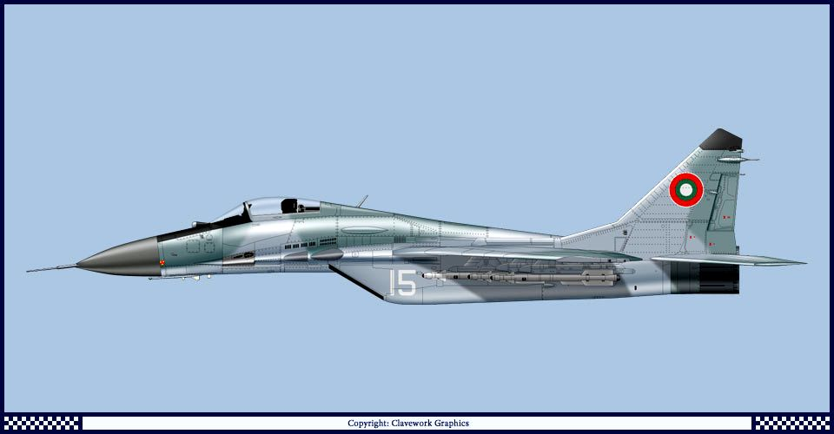
МиГ-21
МиГ-29
Notes:
Автомобилна техника:

Slide 56
ЛЕТАТЕЛНИ ХАРАКТЕРИСТИКИ
РАЗМАХ НА КРИЛАТА - 11, 36 м
ДЪЛЖИНА - 17, 32 м
ВИСОЧИНА - 4, 73 м
ПЛОЩ НА КРИЛАТА - 38, 10 м²
ТЕГЛО - празен - 10900 кг
- нормално - 15240 кг
- максимално - 18480 кг
ЗАПАС ОТ ГОРИВО - 4200 л
ОКАЧВАЕМИ РЕЗЕРВОАРИ – 2 х 1150 л или 1 х 1500 л
ДВИГАТЕЛИ - 2 ТРДДФ-РД-43 /10000 кгс, 2 х 133,6 кН/
МАКСИМАЛНА СКОРОСТ - при земята - 1350 км/ч
- на височина 12000 м - 2450 км/ч / М=2,35/
СКОРОПОДЕМНОСТ при земята - 330 м/с
ПРАКТИЧЕСКИ ТАВАН - 17000 м
ДАЛЕЧИНА - на прелитане с 3 резервоара на крилата - 2900 км
- тактически радиус - 700 км
РАЗБЕГ - 250-600 м
ПРОБЕГ - 600-900 м
ВЪОРЪЖЕНИЕ : -30 мм оръдие, 150 снаряда;
-2 бр управляуме ракети “въздух-въздух с радиус 45 км
              - 4 бр управляуме ракети “въздух-въздух с радиус 10 км
-авиационни бомби до 2000 кг.-

Slide 57
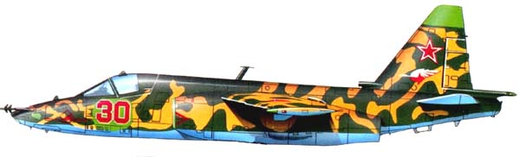
Су-25К
Notes:
Автомобилна техника:

Slide 58
ЛЕТАТЕЛНИ ХАРАКТЕРИСТИКИ
РАЗМАХ НА КРИЛАТА - 14, 36 м
ДЪЛЖИНА - 15, 53 м
ВИСОЧИНА - 4, 80 м
ПЛОЩ НА КРИЛАТА - 30, 10 м²
ТЕГЛО - празен - 9315кг
- нормално - 14600 кг
- максимално - 17600 кг
ЗАПАС ОТ ГОРИВО - 3660 л
ОКАЧВАЕМИ РЕЗЕРВОАРИ – 4х 800 л
ДВИГАТЕЛИ - 2 ТРД-Р-195/4 300 кгс/
МАКСИМАЛНА СКОРОСТ - при земята - 970 км/ч
СКОРОПОДЕМНОСТ при земята - 60 м/с
ПРАКТИЧЕСКИ ТАВАН - 7000 м
ДАЛЕЧИНА - на прелитане - 2250 км
- тактически радиус - 750 км
РАЗБЕГ - 600 м
ПРОБЕГ - 500 м
ВЪОРЪЖЕНИЕ : -30 мм двуцевно оръдие, 250 снаряда;
-2 бр управляуме ракети “въздух-земя”с радиус 10 км;
              - 4 бр управляуме ракети “въздух-земя” с радиус 12 км;
              - 264 бр неуправляеми ракети за земни цели
- авиационни бомби до 4000 кг.-

Slide 59
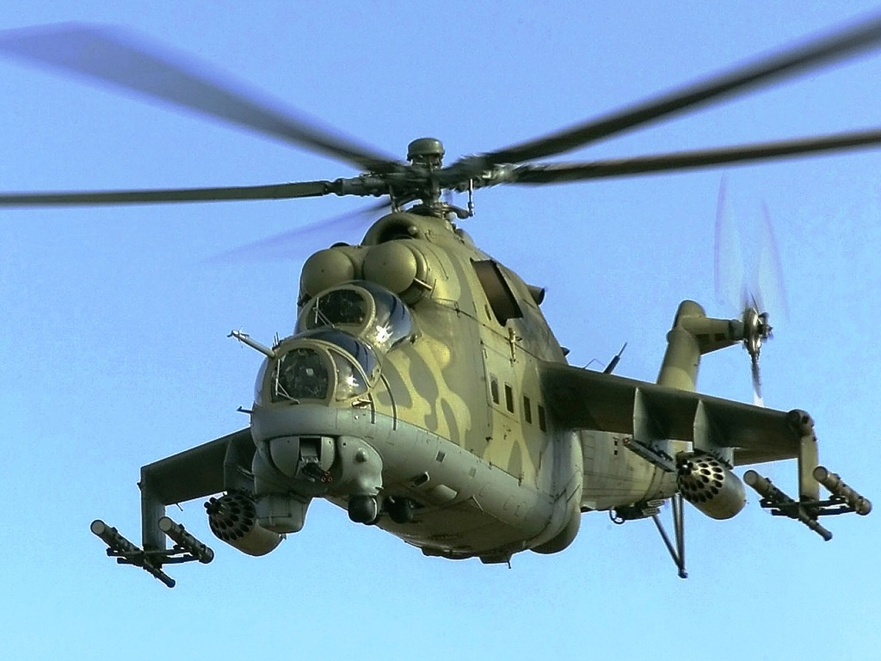
БОЕН ВЕРТОЛЕТ Ми -24

Slide 60
ЛЕТАТЕЛНИ ХАРАКТЕРИСТИКИ:
Дължина, м | 21.50
Маса, кг - Празен - Нормална полетна маса - Максимална полетна маса | 8500 11200 11500
Тип на двигателя Мощност, к.с. Максимална скорост, км/ч Крайсерска скорост, км/ч | 2 ТВаД Климов ТВ3-117В 2 х 2225 320 264
Екипаж, чов. Полезно натоварване: Въоръжение: | 3 до 8 войника или 4 носилки, или 1500 кг товар (максимално – 2400 кг) или 2000 кг на външните подвески Стрелково-оръдейно в зависимост от модификацията
Брой на точките на подвеските: Подвесно стрелково-оръдейно въоръжение: Управляемо ракетно: Неуправляемо ракетно: «Въздух-въздух»: Бомбово: | 6 (4) 2 контейнера УПК-23-250 или 2 ГУВ с картечници или 2 (4) ГУВ с гранатомети Штурм-В, Атака-М, Хермес-А С-5, С-8, С-13, С-24 Р-60М, Р-63В, «Игла-В», 9М220О «Атака» Бомби и касети с калибър от 50 до 500 кг.

Slide 61
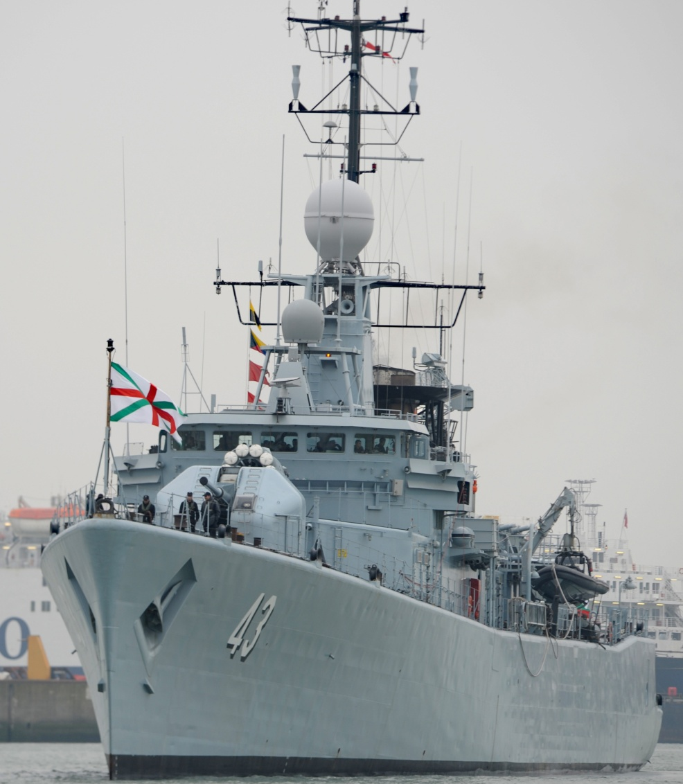
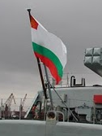

ВЪОРЪЖЕНИЕ НА ВОЕННОМОРСКИТЕ СИЛИ НА РЕПУБЛИКА БЪЛГАРИЯ
ВМС защитават интересите на Р България в морските пространства, гарантират нейния морски суверенитет и подготвят формирования за участие в подкрепа на международния мир и сигурност и за оказване помощ на населението при бедствия, аварии и катастрофи.

Slide 62
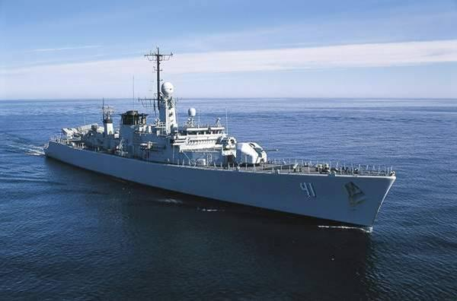
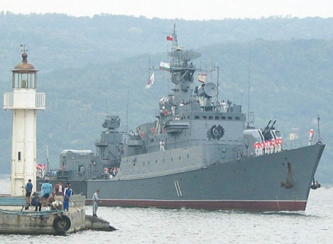
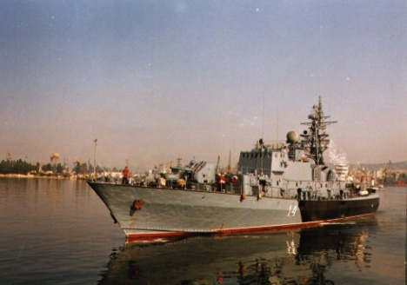

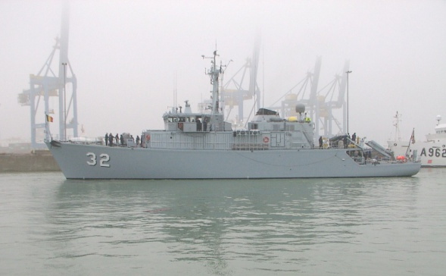
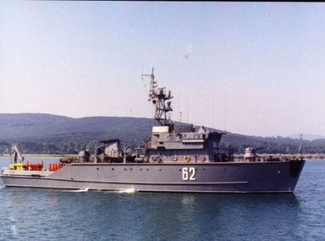




ОСНОВНИ СИЛИ НА ВМС
Бойни кораби-6
Кораби за бойна поддръжка – 8
Спомагателни кораби – 6
Вертолети – 3

Slide 63
БОЙНИ КОРАБИ
Фрегати клас Е 71
3 бр. –построени и приети на въоръжение 1978 г.

Slide 64
Технически характеристики на фрегатите тип Е-71
Водоизместване: стандартно - пълно - | 1940 т. 2430 т.
Размери: дължина - широчина - газене - | 106,4 м / максимална/ 12,3 м - 3,9 м
Скорост : Далечина на плаване : | 28 възела 6 000 морски мили / 16 възела
Количество на горивото : | 280 т
Екипаж : | 157 човека

Slide 65

Въоръжение на фрегатите тип Е-71
2
1
3
4
5
1. Ракетно:
2. Артилерийско:
3. Противоподводно:
1. ракети повърхност - повърхност: 2x2 ПУ "Ехосеt ММ 38,
2. ракети повърхност - въздух: 1x8 ПУ Raytheon "Sea Sparow” Mk-29.
3. 1 х 1 100 mm оръдие "Creusot - Loire“, 600 бр., 14 000 м дистанция на стрелбата
торпедно: 2 х 533 mm торпедни апарата ЕСАN с 10бр.торпеда L5 Моd4- 7000м дистанция,
за стрелба по подводни и надводни цели;
5. РБУ: 1x6 375 mm "Creusot-Loire”- 50 бр. 1600 м дистанция на стрелбата.

Slide 66


Slide 67


Slide 68


Slide 69


Slide 70
Сензори и енергетична установка на фрегатите тип Е-71
1. Радиолокационно:
• РЛС за управление на оръжията – Sagem Vigy 105;
• РЛС за въздушно/надводно наблюдение – Signaal Scout;
• РЛС за надводно наблюдение/контрол на оръжията - 31дпаа1 \Л/М25;
• за навигация - Signaal Scout; I/J-band
• за опознаване "свой - чужд" - Мk XII.
2. Автоматизирана система за предаване на данни
- от типа "Link 11", SEVACO IV, SATCOM.
3. Сонар - 1 бр. ANSQS-510;
4. Комуникационни средства:
- УКВ радиостанции - 13;
- КВ приемници - 10; КВ радиостанции - 6;
- Система за спътникова свръзка INMARSAT - 1.
5. Пропулсивна установка.
• главни двигатели - 2 бр. тип АВС, 12 цилиндрови DSZ по 3000 kW всеки
• дизел генератори -4 бр. по 540 к\/\/
• газова турбина “Rolls Royce” Olimpus Т М с мощност 20 563 kW
• водоопреснителни установки - 2 бр.

Slide 71


Ляв главен двигател
Ляв гребен вал и винт
Редукторна предавка
Газова турбина
Десен гребен вал и винт
Десен главен двигател

Slide 72

БОЙНИ КОРАБИ
Фрегата проект 1159 “Смели”
Построена 1985 г.и приета на въоръжение във ВМС 1989 г.

Slide 73

БОЙНИ КОРАБИ
Корвети проект 1241
Построени 1985 г.и приети на въоръжение във ВМС 1989-90 г.

Slide 74




КОРАБИ ЗА БОЙНА ПОДДРЪЖКА
Ракетен катер
Минен ловец
Базови миночистачи- 3 бр.
Рейдови миночистачи- 3 бр.
Notes:
Автомобилна техника:

Slide 75


СПОМАГАТЕЛНИ КОРАБИ И КАТЕРИ
Кораб станция за размагнитване
Танкер бункеровчик
спасителен кораб

Slide 76




ПЛАВАЩИ СРЕДСТВА И СЪОРЪЖЕНИЯ
работен катер
медицински катер
рейдови буксир
противопожарен кораб

Slide 77

Вертолети AS 565 PANTHER- 3 БР.
2 пилота + 10 екипаж
Максимална скорост-287 км/ч
Радиус на действие -792 км

Slide 78


Slide 79




ДЕКЛАРИРАНИ СИЛИ
BGS DRAZKI - 41
BGS VERNI - 42
BGS PRIBOY - 63
BGS TSIBAR - 32
Notes:
32/39

Slide 80
Изводи:
1.Въоръжението в БА е изключително многообразно. То се
класифицира като лично, индивидуално и колективно.
2. Колективното въоръжение се числи на формированията, за
които е предназначено - на отделенията, взводовете, ротите,
батальоните, звената, ескадрилите, дивизионите и др.

Slide 81

3.ЕКИПИРОВКА НА ВОЕННОСЛУЖЕЩИТЕ
ПОД ЕКИПИРОВКА НА ВОЕННОСЛУЖЕЩИТЕ СЕ РАЗБИРА:
А) ТЯХНОТО ОБЛЕКЛО;
Б) СНАРЯЖЕНИЕТО, КОЕТО ТЕ НОСЯТ СЪС СЕБЕ СИ ЗА ИЗПЪЛНЕНИЕ НА СВОИТЕ ЗАДЪЛЖЕНИЯ;

Slide 82
ОБЛЕКЛО НА ВОЕННОСЛУЖЕЩИТЕ
ОБЛЕКЛОТО БИВА :
ВСЕКИДНЕВНО
ПРАЗНИЧНО
ПАРАДНО
СПЕЦИАЛНО
РАБОТНО

Slide 83

Всекидневна униформа на военнослужещите от СВ

Slide 84

Полева униформа на военнослужещите от СВ

Slide 85

Ежедневна униформа на военнослужещите от ВВС

Slide 86

Полева униформа на военнослужещите от ВВС

Slide 87

Всекидневна и бойна униформа на военнослужещите от ВМС

Slide 88

Фуражки, барети, пагони, петлици, емблеми, и други отличителни знаци и аксесоари на военослужещите от видовете въоръжени сили на БА

Slide 89

Снаражение на военнослужещите
Каска
Очила
Дехидратираща раница или манерка за вода
Бинокъл
Компас
Многофункционален нож
Мобилна радиостанция
Бронежилетка
Ръкавици
Друго снаражение в зависимост от функционалните задължения

Slide 90
Изводи:
1.Екипировката на военнослужещите включва тяхното облекло и снаражение.
2. Те се полагат в зависимост от категорията военнослужещ (офи-
цер, сержант или войник) и заеманата от тях длъжност.

Slide 91
Общи изводи:
1.БА е сложна система, включваща в себе си изградени на различните йерархични нива щабове и формирования, попълнени с личен състав, въоръжение и техника по заповяданите щатове, и табелите за тях.
2. Основа на бойната мощ на БА са добре екипираните й военнослужещи
и нейното въоръжение и техника,с което тя е комплектована.
3. Службата в БА е огромна чест за всеки един гражданин на Р.България, който
се е запознал с нея и я е приел за дълг и предизвикателство в своя живот.

